Slide 1

Навчання грамоти
Письмо
Букварний період
Урок 23
Написання малої букви і

Slide 2
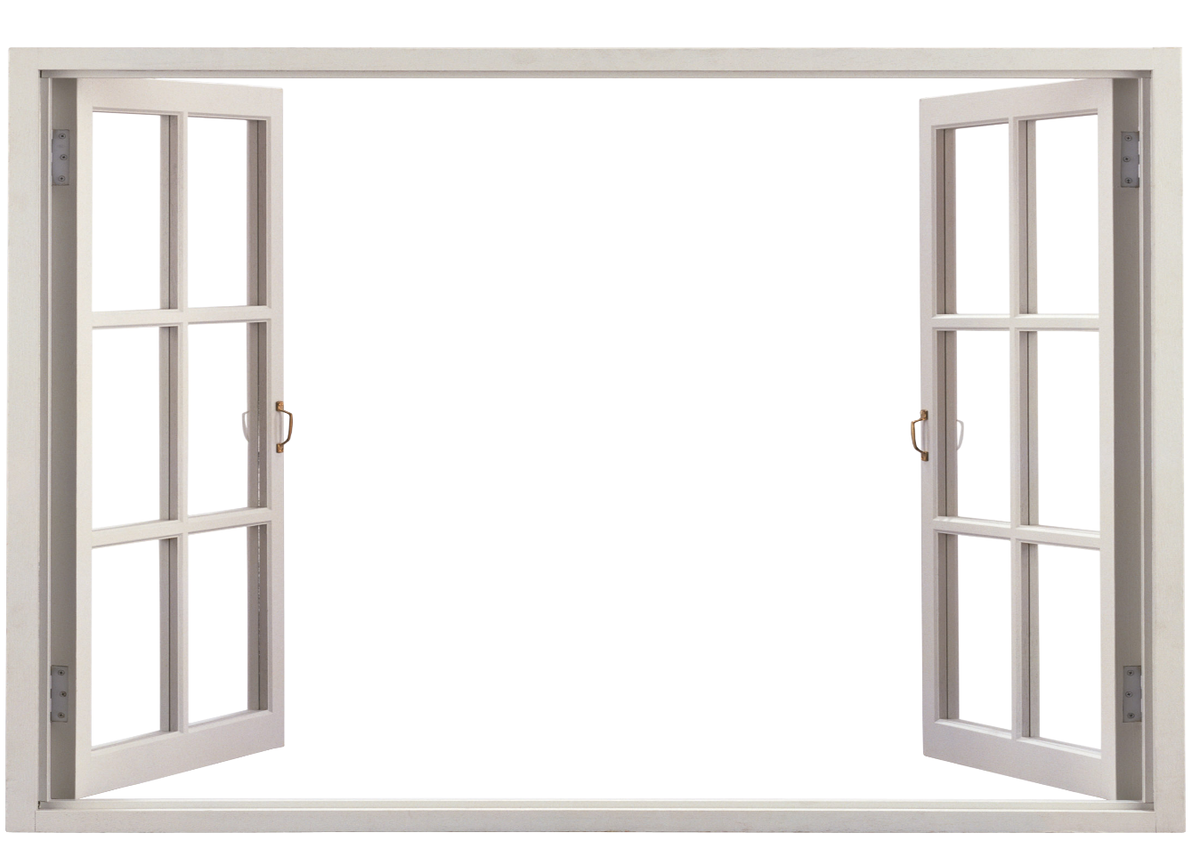




Організація класу
Ми дуже любим рідну мову,
Її мелодію чудову,
Ми починаємо урок,
Тож зробимо наступний крок.

Slide 3







Правила уроку «Дай мені 5»
ротик мовчить
очі дивляться
вуха слухають
руки, ноги не рухаються
голова працює
Дай мені 5

Slide 4



Повідомлення теми уроку
Сьогодні на уроці письма ми познайомимося з рукописною буквою і, навчимося її писати, з'єднувати її з іншими буквами,
З’єднаємо малюнки однієї тематичної групи.

Slide 5

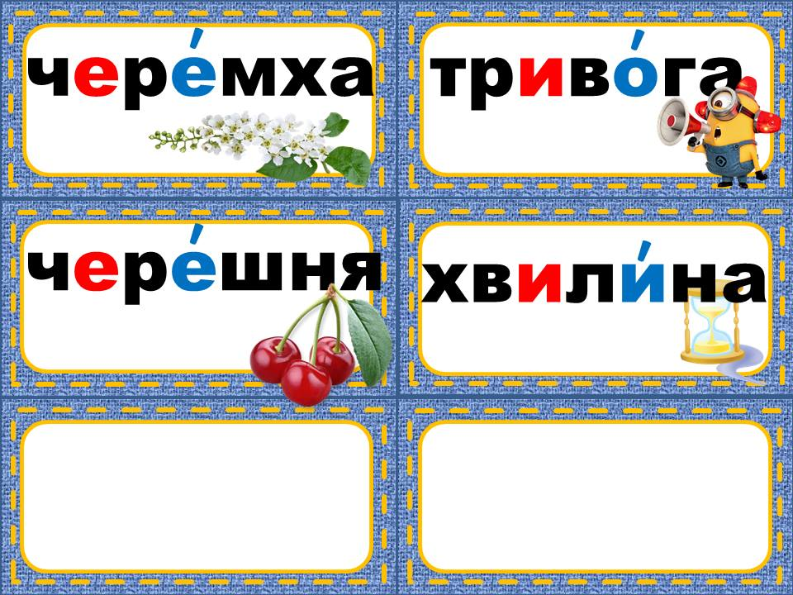
Словникова робота
індик індичка
річка міст
літачок піраміда
помідор огірок
ведмідь білка

Slide 6
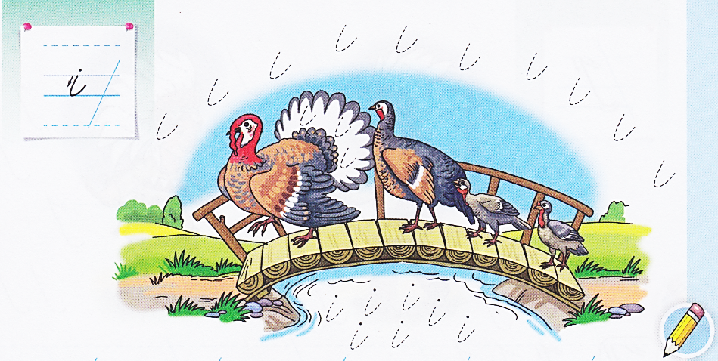

Що це за птахи? Що ти про них знаєш?
Склади розповідь про сімейство індиків.
Куди вирішили помандрувати птахи?
Розглянь малюнок вгорі сторінки зошита
Зверни увагу на елементи букв, зображені над малюнком і на воді. Наведи всі елементи букви і. Добери за цим малюнком слова, в яких є звук [і]
Сторінка
27

Slide 7

Написання малої букви і.
З яких елементів вона складається?

Slide 8

Напиши букву і в першому рядку
.
.
.
.
.
.
.
.
.
.
.
.
.
.
.
Зошит.
Сторінка
27

Slide 9
Які букви ти напишеш у другому рядку?
Напиши букви за зразком.
.
.
.
.
.
.
.
.
.
.
.
.
.
.
.
.
.
.
.
.
.
.
.
Зошит.
Сторінка
27

Slide 10
Які букви ти напишеш у третьому рядку?
Напиши букви за зразком.
.
.
.
.
.
.
.
.
.
.
.
.
.
.
.
.
.
.
.
.
.
.
.
.
.
.
.
.
.
.
.
.
.
.
Зошит.
Сторінка
27

Slide 11
Які букви ти напишеш у четвертому рядку?
Напиши букви за зразком.
.
.
.
.
.
.
.
.
.
.
.
.
.
.
.
.
.
.
.
.
.
.
.
.
.
.
.
.
.
.
.
.
.
.
.
.
.
.
.
.
.
.
.
Зошит.
Сторінка
27

Slide 12
Які букви ти напишеш у п’ятому рядку?
Напиши букви за зразком.
.
.
.
.
.
.
.
.
.
.
.
.
.
.
.
.
.
.
.
.
.
.
.
.
.
.
.
.
.
.
.
.
.
.
.
.
.
.
.
.
.
.
.
.
.
.
.
.
.
.
.
Зошит.
Сторінка
27

Slide 13
Які букви ти напишеш у шостому рядку?
Напиши букви за зразком.
.
.
.
.
.
.
.
.
.
.
.
.
.
.
.
.
.
.
.
.
.
.
.
.
.
.
.
.
.
.
.
.
.
.
.
.
.
.
.
.
.
.
.
.
.
.
.
.
.
.
.
.
.
.
.
.
.
.
.
.
.
.
.
.
.
.
.
.
.
.
.
Зошит.
Сторінка
27

Slide 14
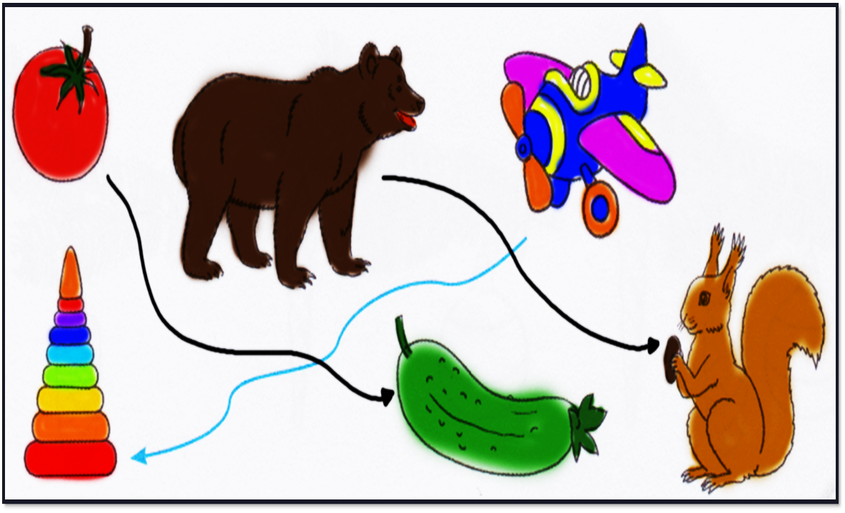
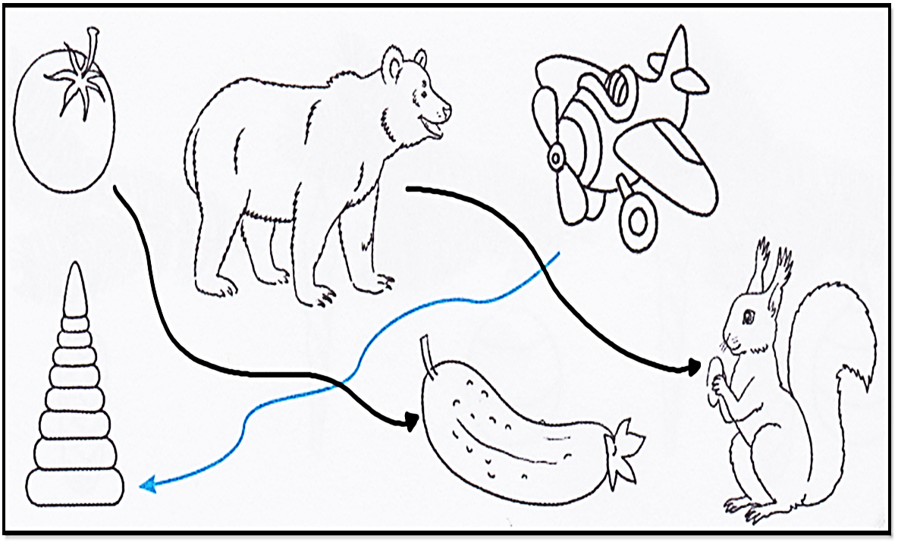
Розглянь малюнки внизу сторінки зошита.
Назви зображені предмети
Знайди спільне між малюнками. З'єднай стрілочкою малюнки однієї тематичної групи.
Зафарбуй малюнки кольоровими олівцями.
Зошит.
Сторінка
27

Slide 15
Словникова робота
Яку букву вчилися писати?
Назви слова, у яких є буква і.
індик індичка
річка міст
літачок піраміда
помідор огірок
ведмідь білка

Slide 16




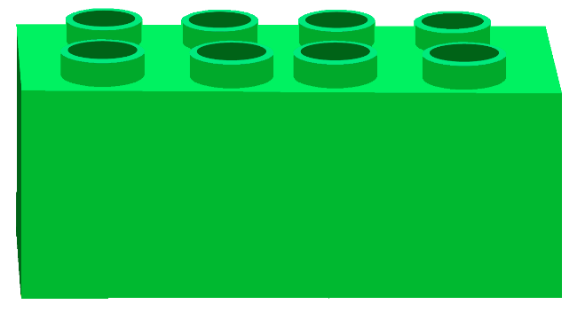
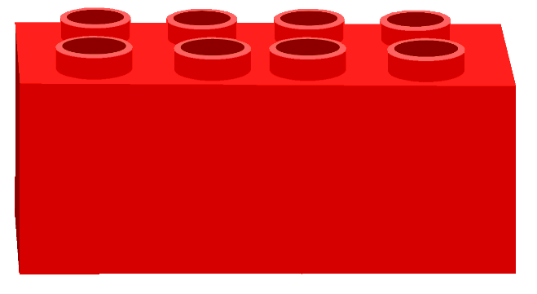


Рефлексія «Емоційна ромашка».
Обери відповідну цеглинку LEGO.
Мені під силу всі завдання!
Було складно та не зрозуміло…
Все було легко та просто!
Мені потрібна допомога…

